Slide 1
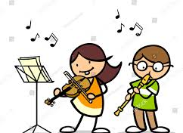
MУЗИЧКА КУЛТУРА 3. РАЗРЕД
„ПОСКАКУША“
Народна пјесма

Slide 3
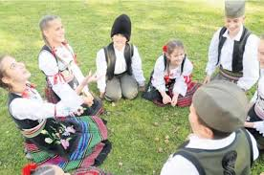
Народне пословице су, као
што сам израз каже, мудре мисли
које су се преносиле усменим путем
кроз народ.

Slide 4
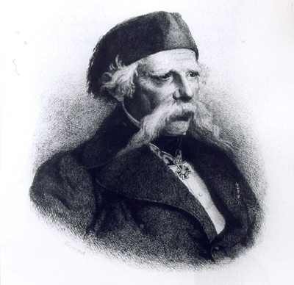
Народна пјесма је врста традиционалне пјесме углавном од непознатог аутора и очувана усменим предањем.
Народне приче или пјесме често су мијењале свој облик и садржину.

Slide 5
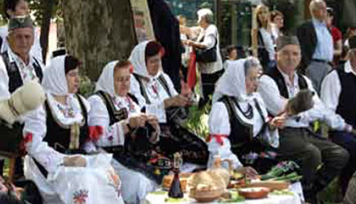
ПРЕЛА – вечерња дружења на селу, када су се обављали разни послови (жене су преле вуну, плеле чарапе), али се и пјевало, играло, причале приче, пјесме….

Slide 6
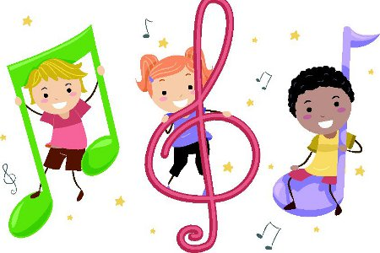
Данас ћемо учити једну народну пјесму, а она се зове „Поскакуша“.
Удобно се смјестите и уживајте
у пјесми ...

Slide 7
„Поскакуша“
Поиграјмо ову игру ха ха ха
Ову игру хе хе хе
Ову игру хај хај хај
Ову игру поскакушу ха ха ха
Поскакушу хе хе хе
Поскакушу хај хај хај

Slide 9
Опис игре (покрета) уз пјесму „Поскакуша“:
1. Два пута лијевом ногом напријед
2. Поскок на десну ногу једном.
У току игре тијело је окренуто у лијеву страну.

Slide 11
Задатак за самосталан рад:
Научи плесне кораке уз пјесму „Поскакуша“.

